Slide 1
REUNION DE DEMOSTRACION Y
REVISION DEL SPRINT 3
Desarrollo de un sistema inteligente para la administración de servicios académicos para la UAC
18/09/2024

Slide 2
AGENDA
Historias de Usuario completadas en este Sprint
Historia de Usuario HU01
Como: Estudiante Deseo: Poder hacer preguntas generales sobre los servicios académicos. Para: Obtener respuestas rápidas a mis dudas.
Criterios de Aceptación:
El chatbot debe ser capaz de responder preguntas generales sobre servicios como bibliotecas, asesorías, entre otros.
Si el chatbot no puede responder una pregunta específica, debe redirigir al usuario a las fuentes oficiales de información.
Historia de Usuario HU02
Como: Desarrollador Deseo: Diseñar una base de conocimiento con las preguntas y respuestas más comunes. Para: Que el chatbot pueda responder de manera efectiva.
Criterios de Aceptación:
La base de conocimiento debe estar estructurada y organizada por categorías de preguntas.
Debe ser fácilmente actualizable por los administradores del chatbot.

Slide 3
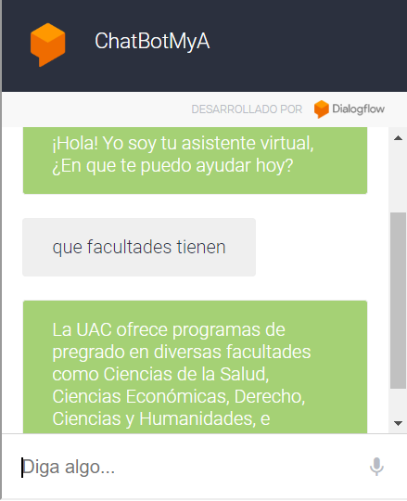
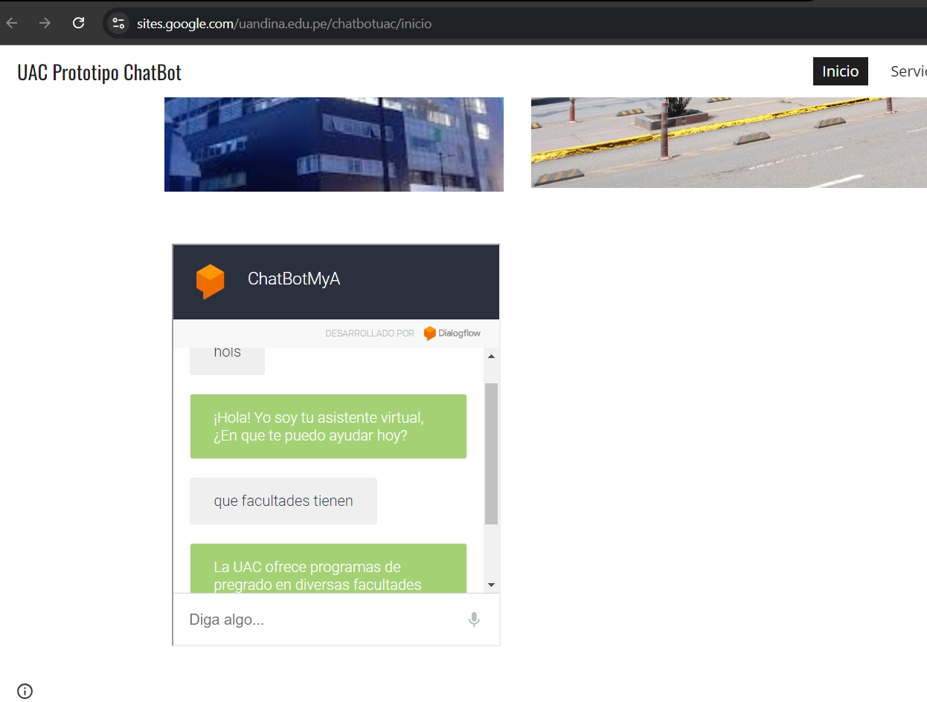
Demostración del trabajo completado
Chatbot en Dialogflow: Se demostrará cómo el chatbot desarrollado en Dialogflow maneja las consultas y proporciona respuestas.
Eficiencia: El chatbot es eficiente en el aprendizaje automático, ajustando sus respuestas basadas en las preguntas de los usuarios.
Asociación Manual: Se mostrará cómo se pueden asociar manualmente preguntas a respuestas correctas o a la información necesaria.
Interfaz y Funcionalidad: Presentación de la interfaz del chatbot y sus capacidades para interactuar con los usuarios de manera efectiva.

Slide 4
Pendientes
Falta de más entrenamiento del chatbot para mejorar su precisión y cobertura de preguntas.

